Slide 1

HeartBeat

Slide 2
Наша команда
Lid, Med – Мед. часть проекта и Лид – Тарасов Аким
CV 1 – Оцифровка изображения – Гильманов Арслан
CV 2 – Склейка изображений – Фаткуллин Рамиль
ML – Машинное обучение – Орленко Николай
Fullstack (NextJS) – Бэк&Фронт – Головизнин Андрей
Заведующий отделения функциональной диагностики поликлиники ЦАГИ – Журавлева Ирина Юрьевна

Slide 3
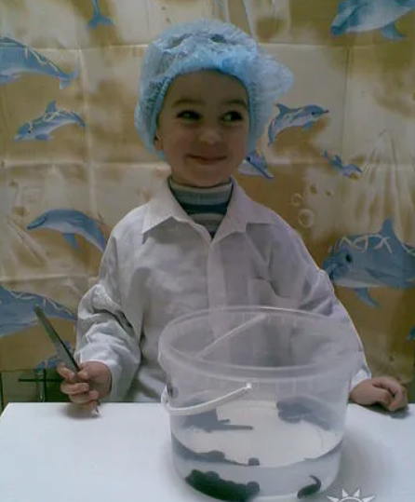
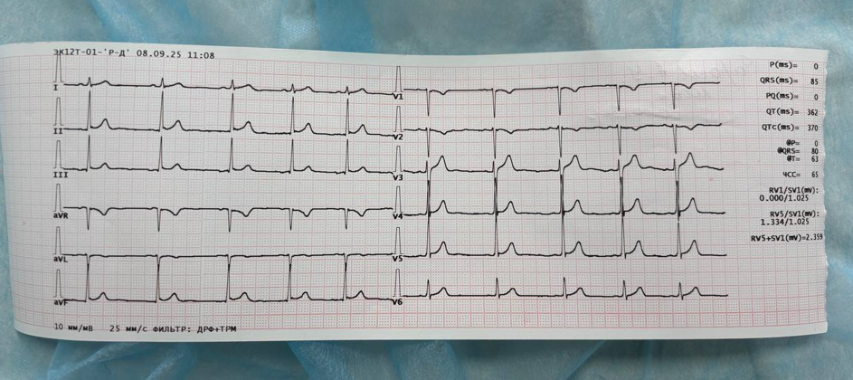
Как было положено начало проекту?

Slide 4
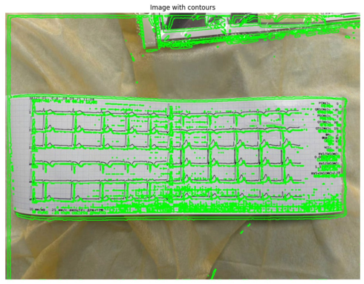
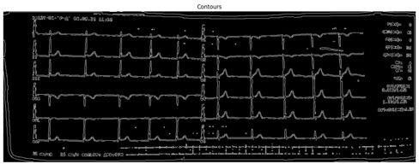
CV 1 – Оцифровка изображения

Slide 5
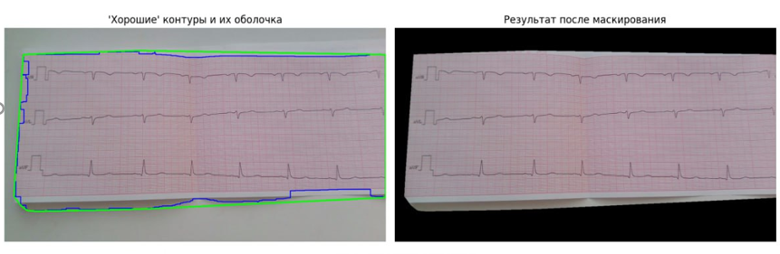
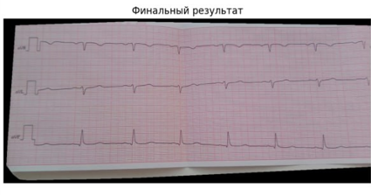
CV 1 – Оцифровка изображения

Slide 6
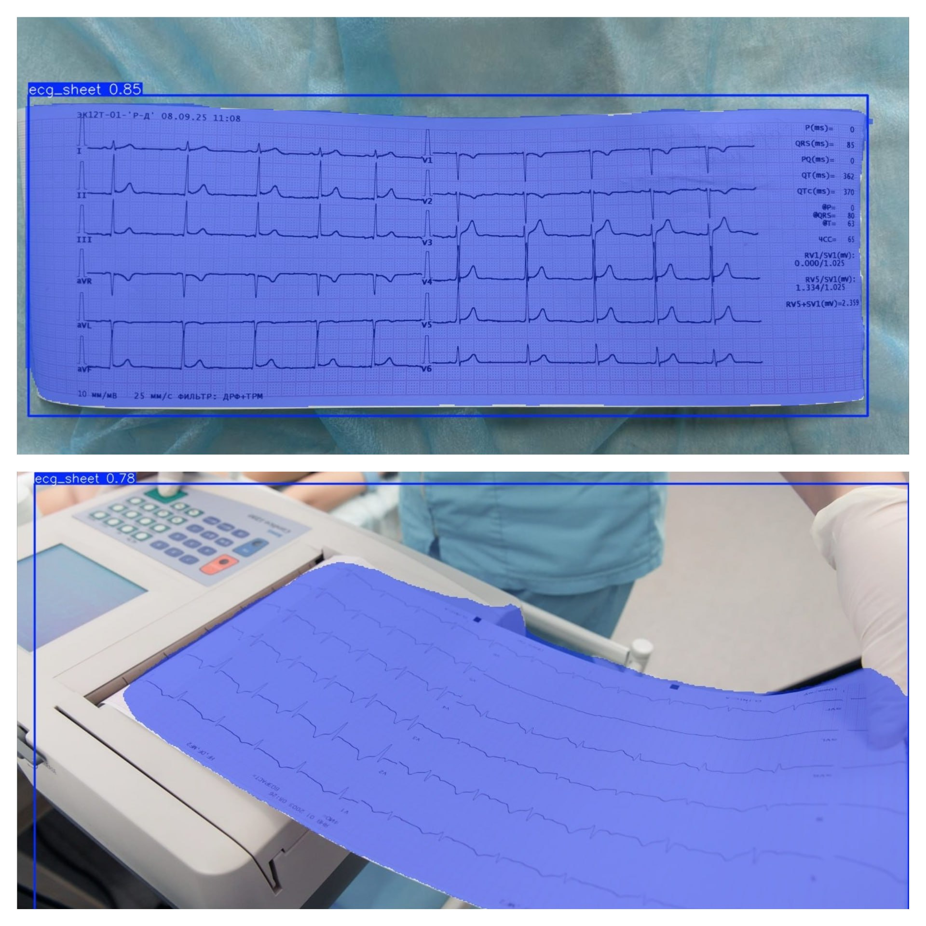
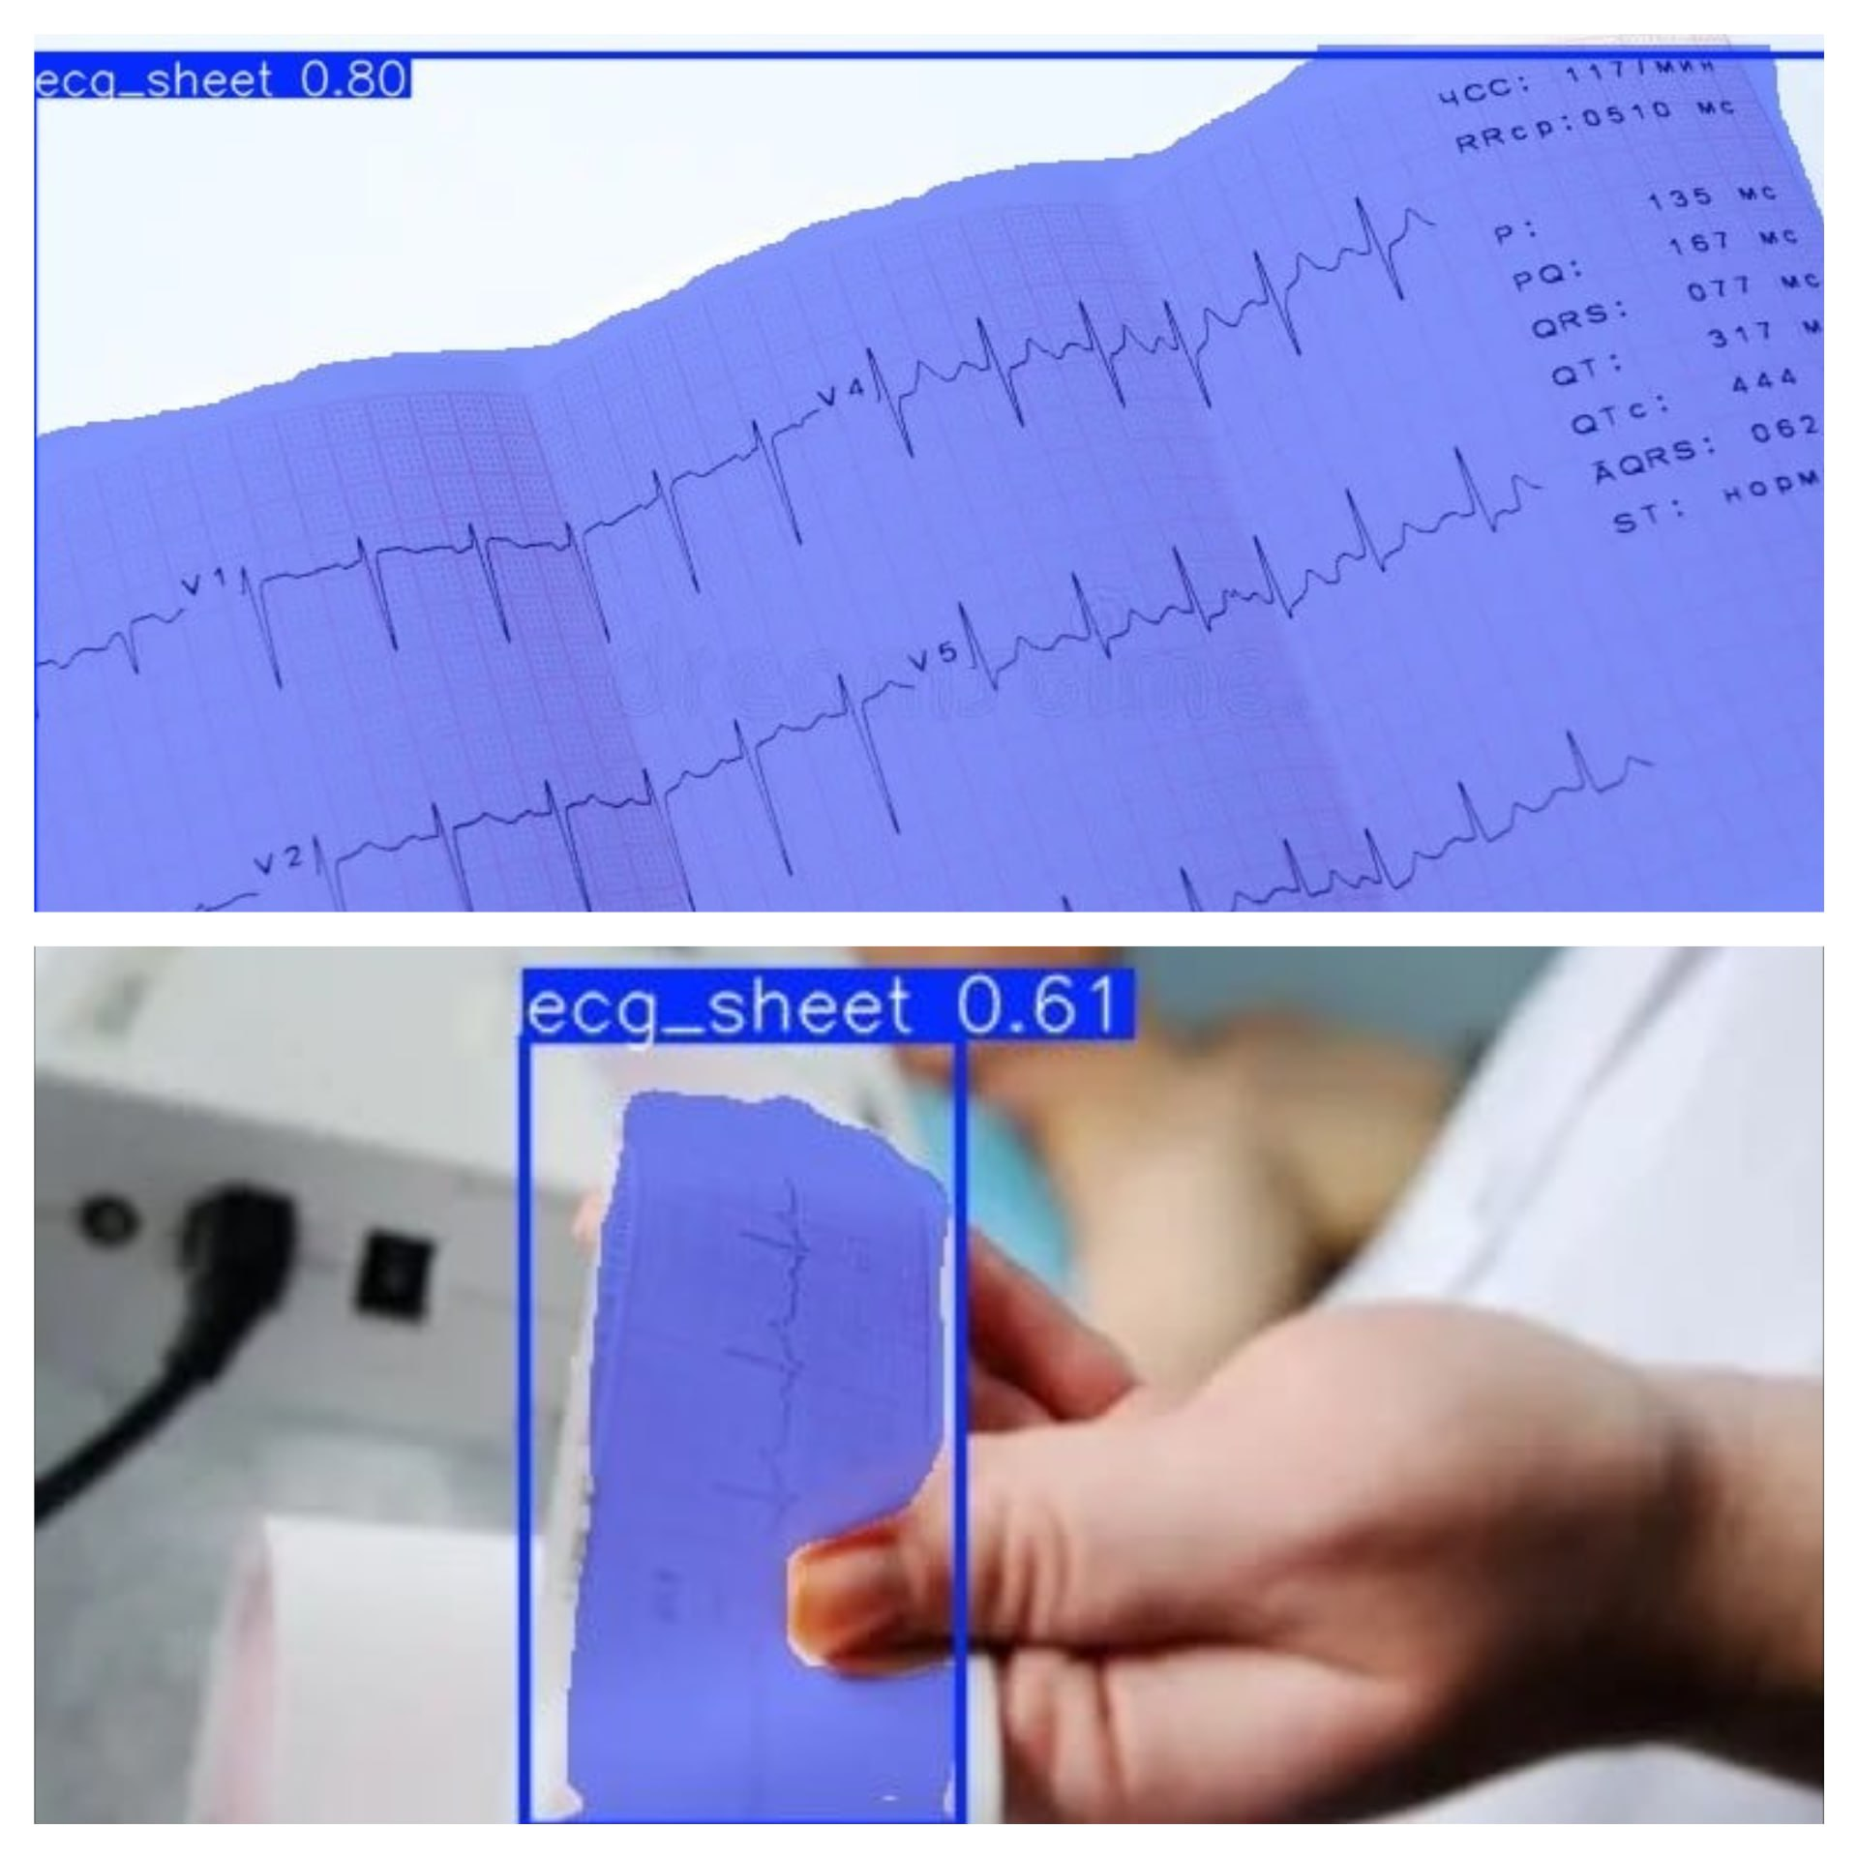
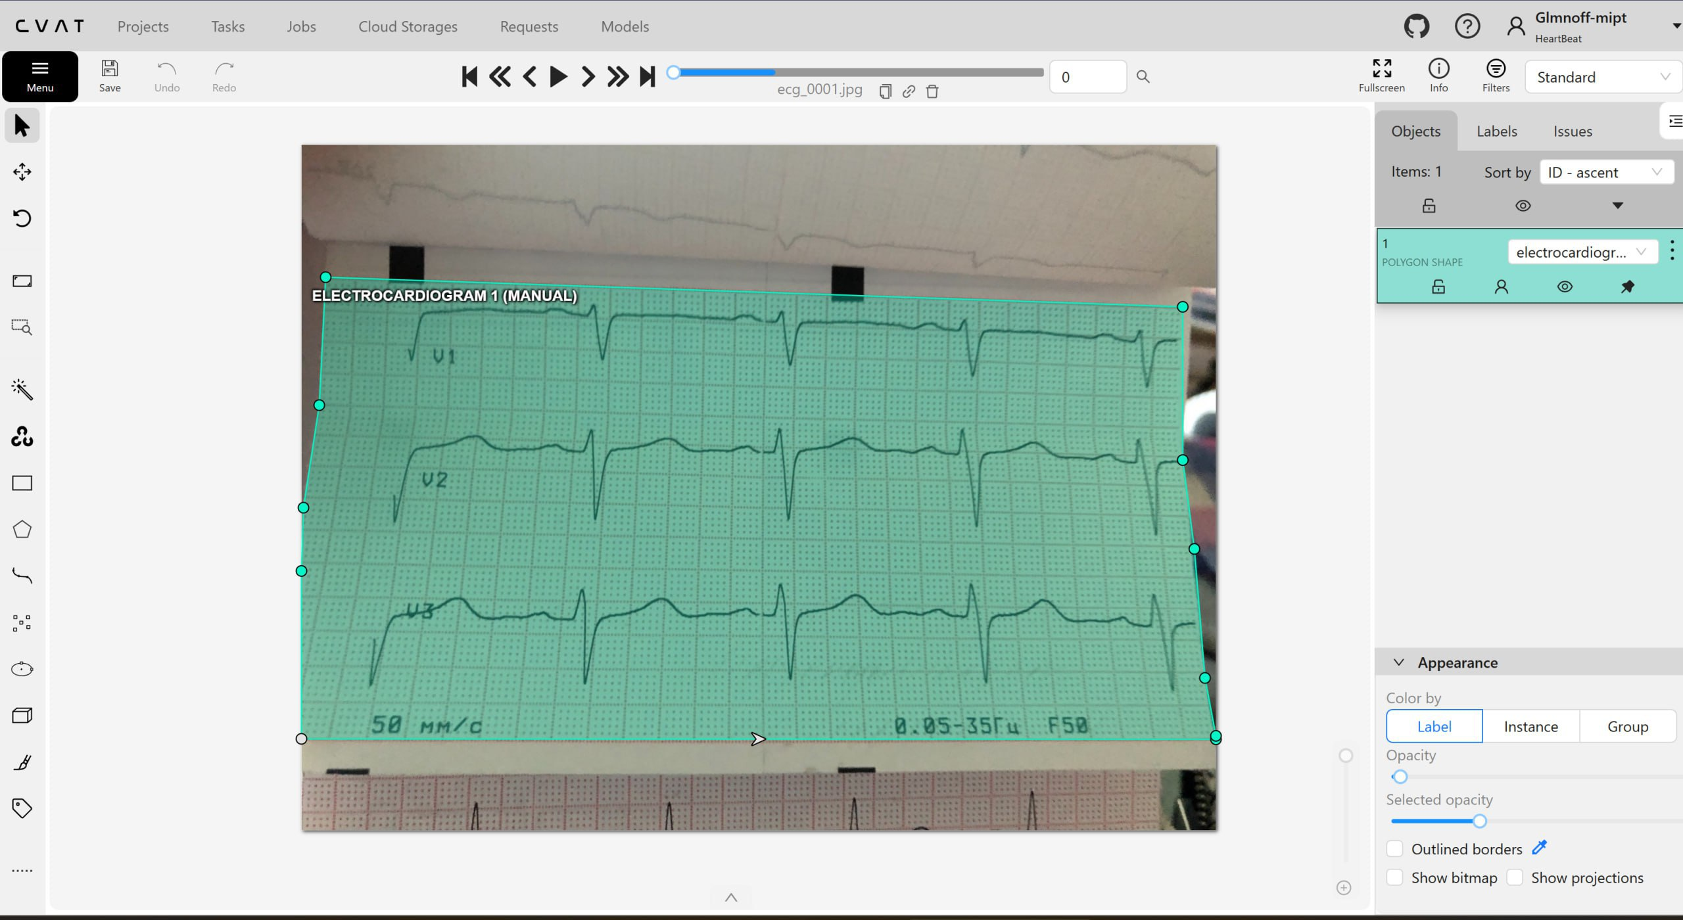
CV 1 – Оцифровка изображения

Slide 7
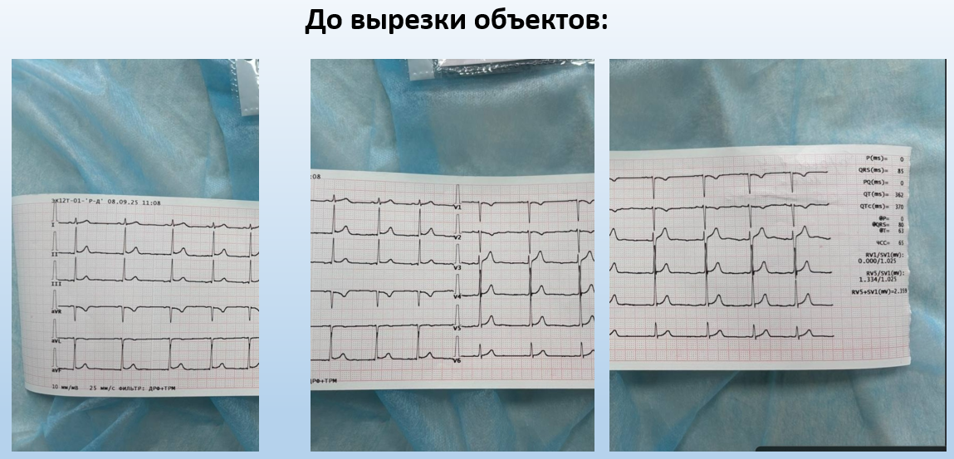
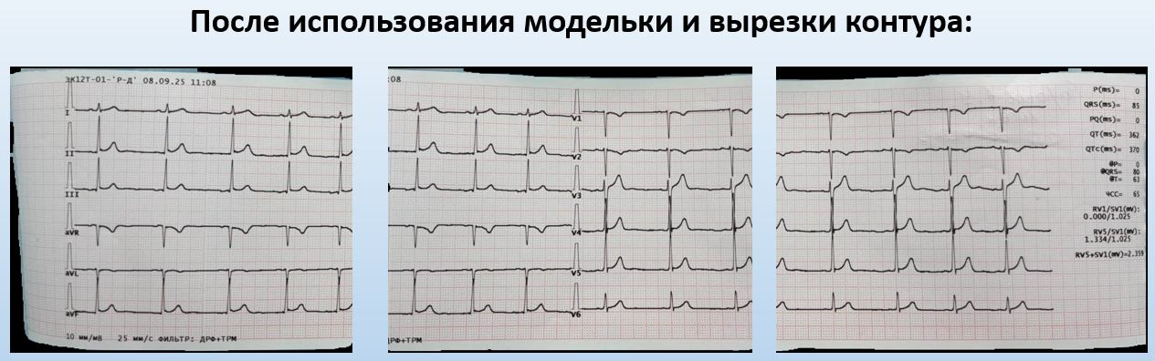
CV 1 – Оцифровка изображения

Slide 8
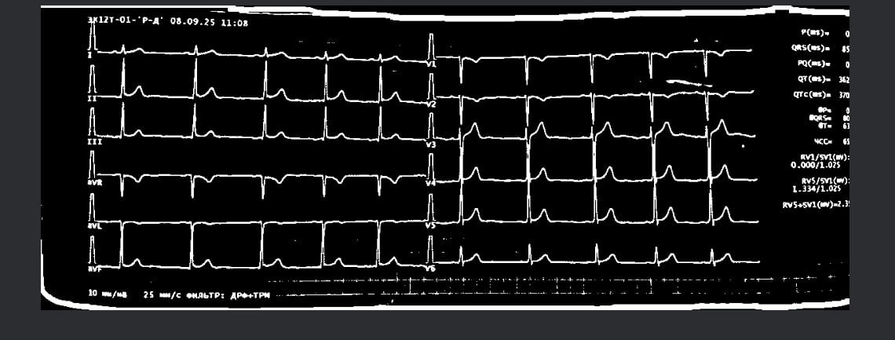
CV 1 – Оцифровка изображения

Slide 9
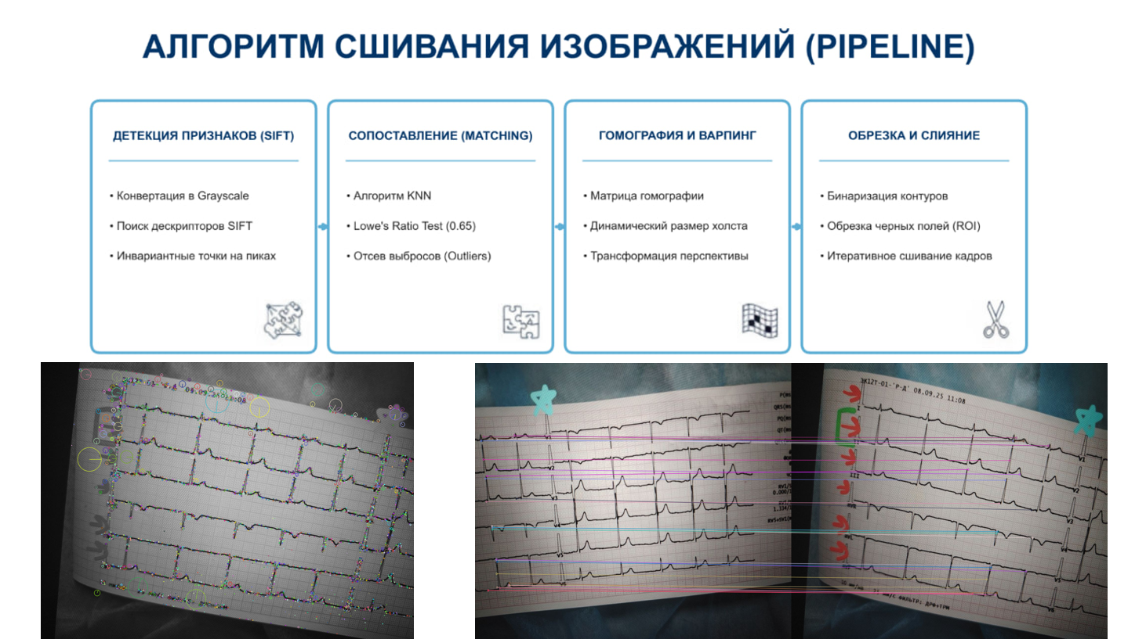
CV 2 – Склейка изображений

Slide 10
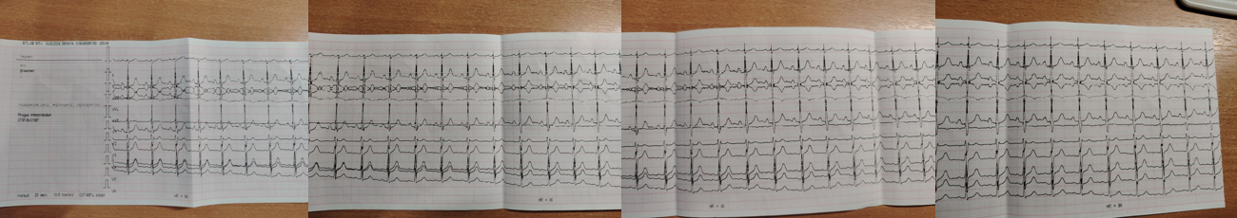
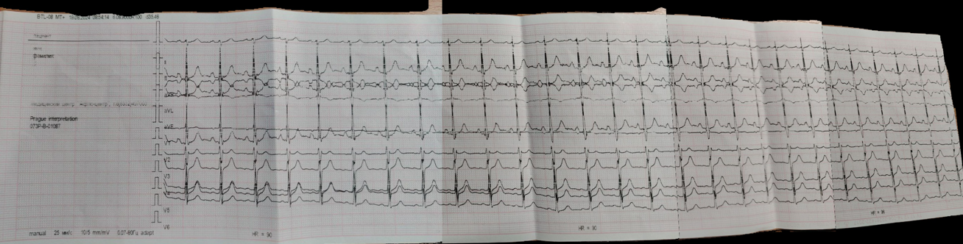
CV 2 – Склейка изображений

Slide 11
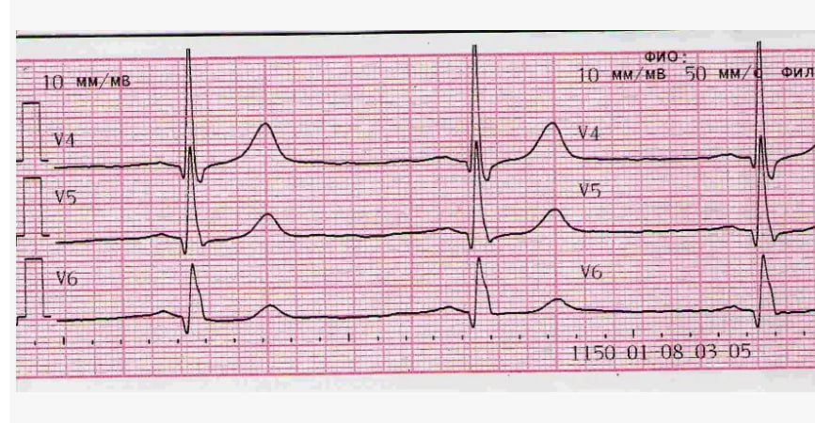
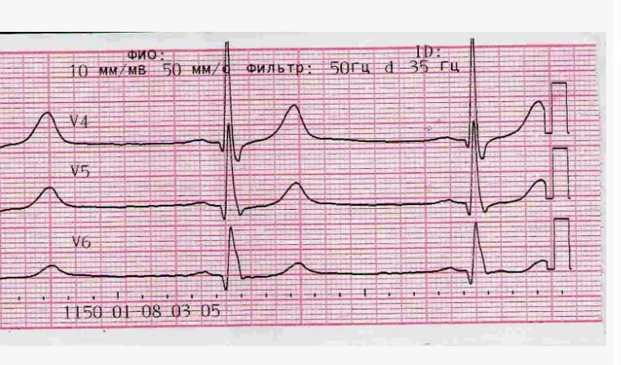
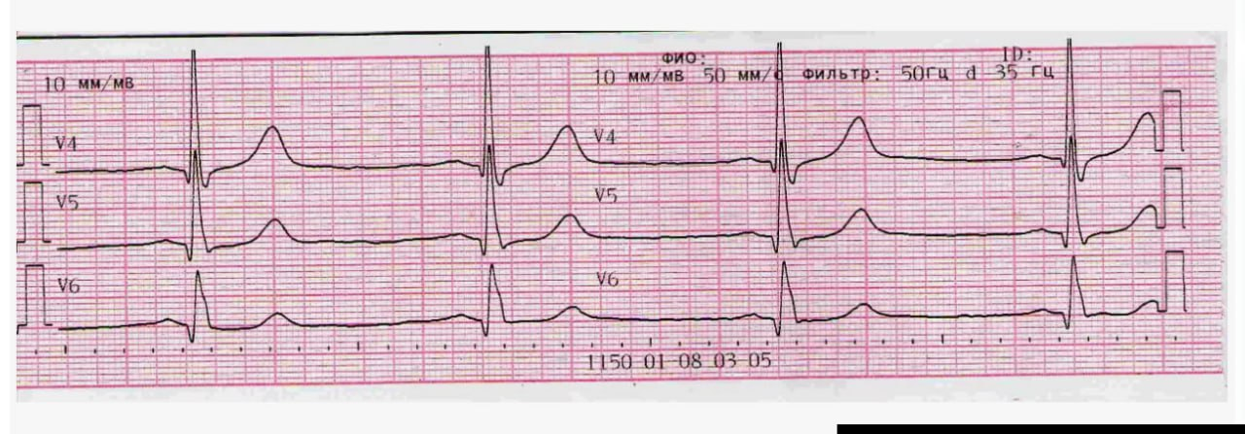
CV 2 – Склейка изображений

Slide 12
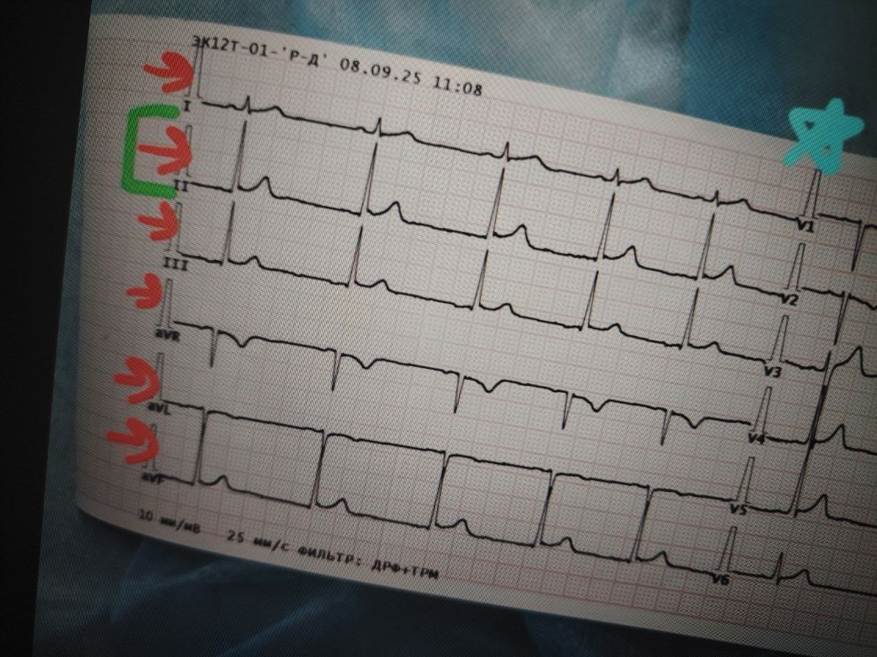
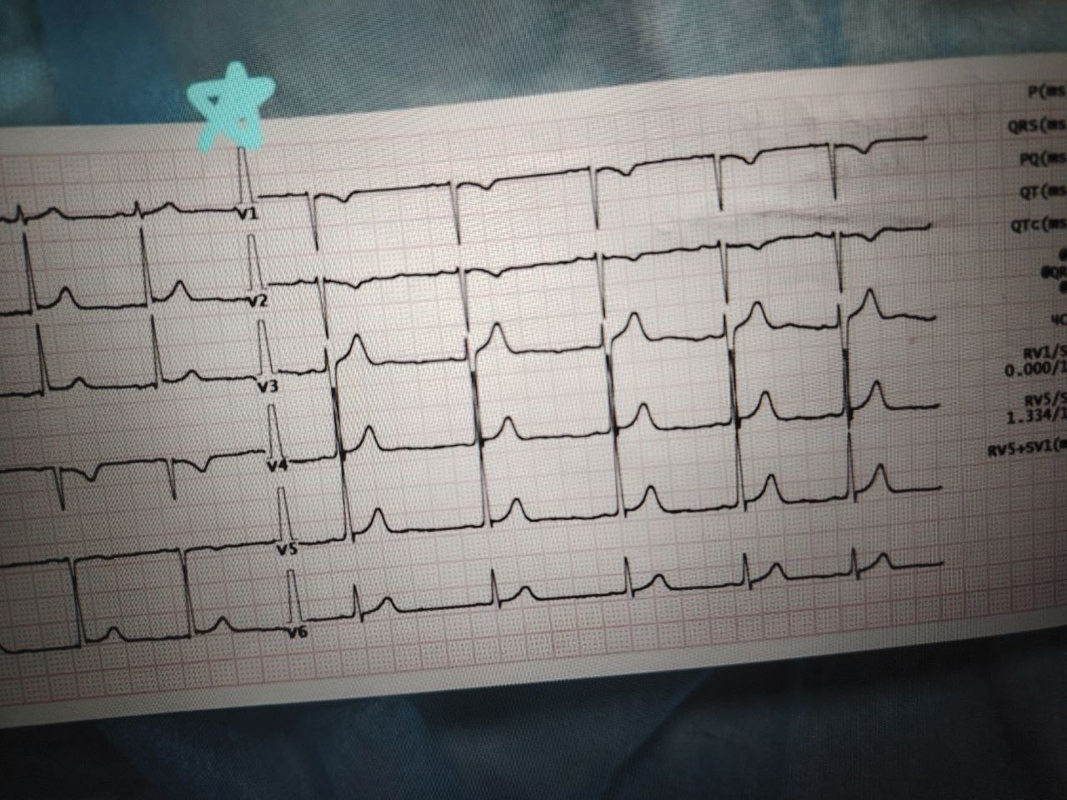
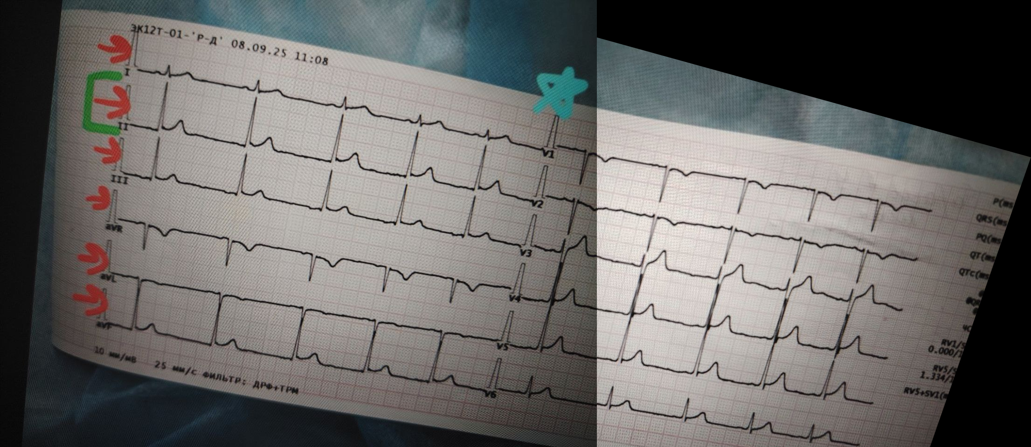
CV 2 – Склейка изображений

Slide 13
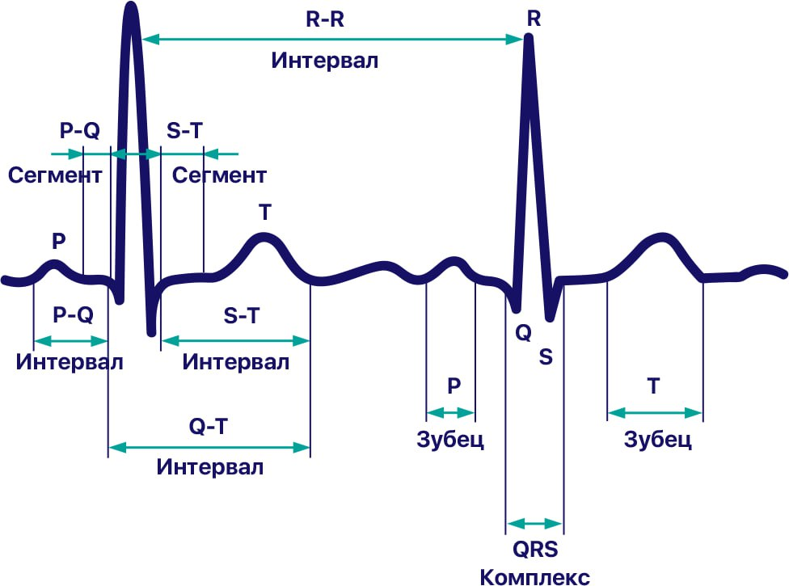
ML – Машинное обучение
Pipeline:
PAN-TOMPKINS
Детекция R-пиков (R-пиков: 10, ЧСС=75 bpm)
CSV с ЭКГ
Загрузка (Валидация)
Фильтрация
Извлечение признаков (23 признака)
Результат
data_loader.py (Полосовой фильтр) -Проверка длины - Удаление NaN
Диагноз:
Normal
5 этапов: 1) Фильтра 5-15 Гц 2) Производная
3) Квадрат 4) Интегрирование 5) Порог + уточнение

Slide 14
ML – Машинное обучение
Метрики качества ML модели
Метрики по классам
Класс | Precision | Recall | F1
Normal | 0.91 | 0.97 | 0.94
Bradycardia | 0.95 | 0.95 | 0.95
Tachycradia | 0.93 | 0.90 | 0.91
AF | 0.96 | 0.98 | 0.97
Детекция R-пиков
Sensetivity | 99.7%
PPV | 99.8%
Погрешность позиции | 3.5 мс

Slide 15
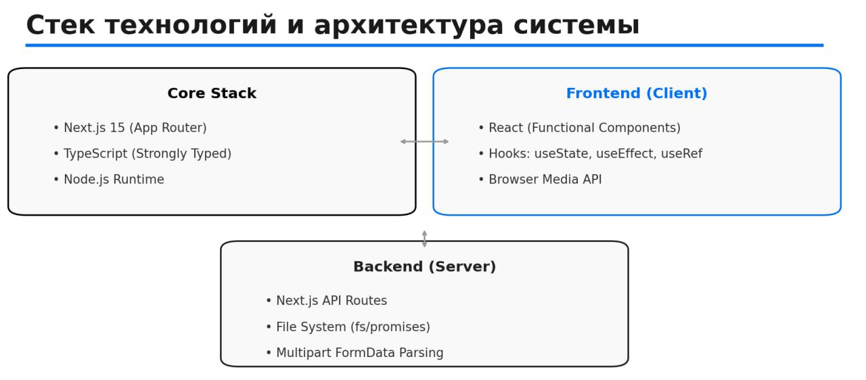
Fullstack (NextJS)

Slide 16
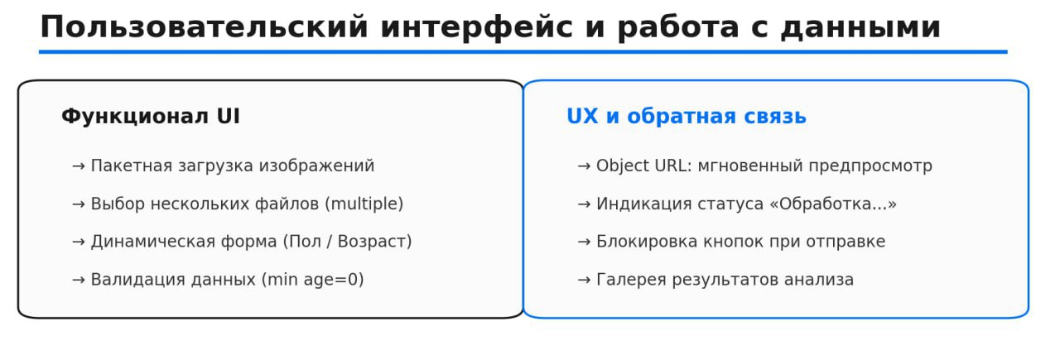
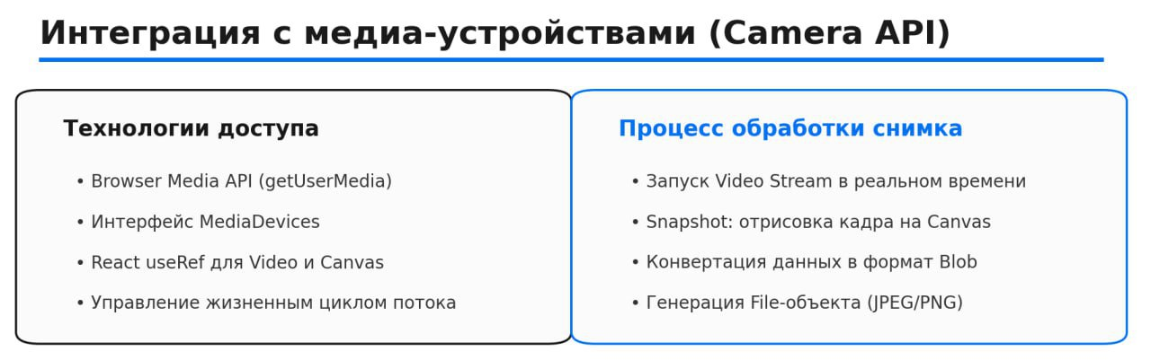
Fullstack (NextJS)

Slide 17
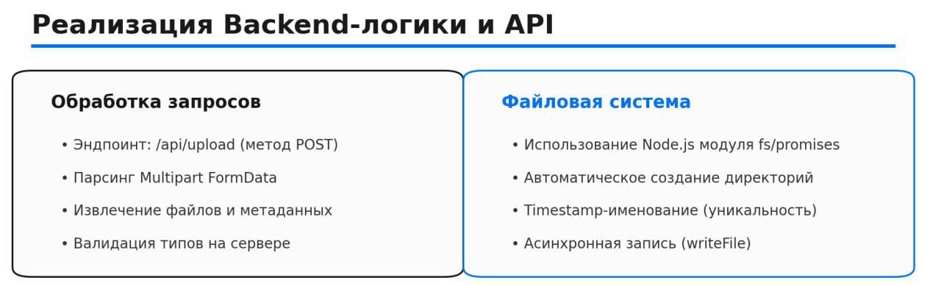
Fullstack (NextJS)

Slide 18
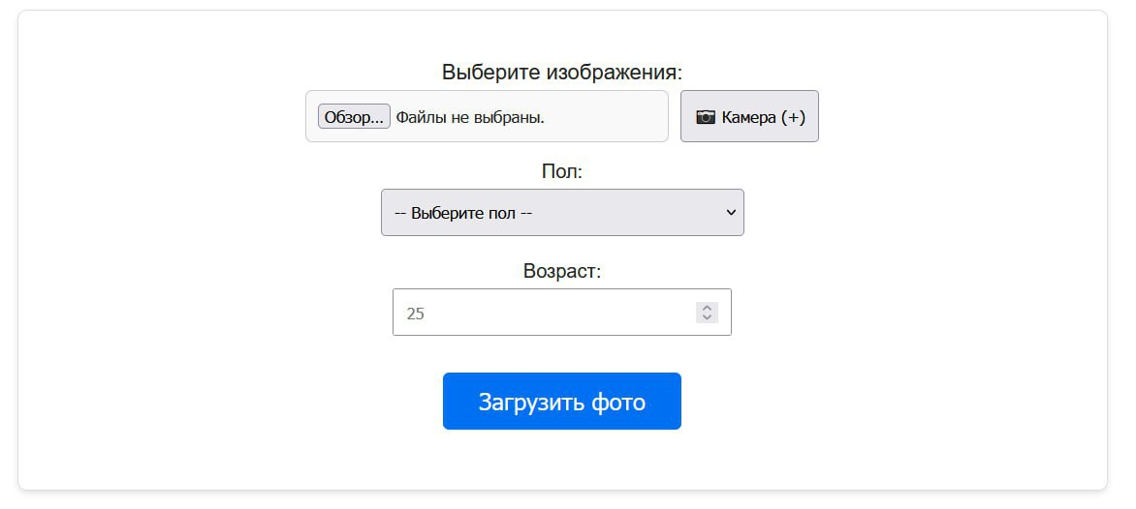
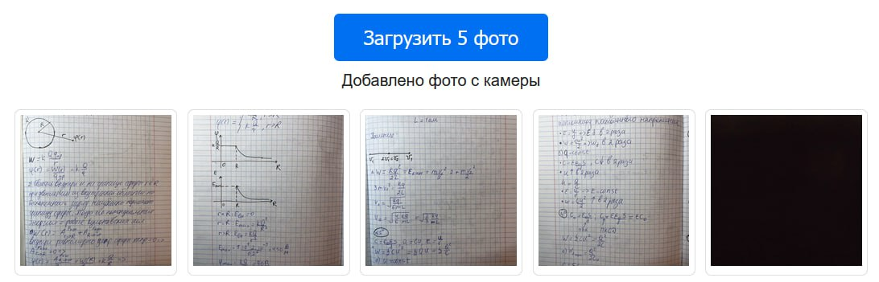

Slide 19

Спасибо за внимание :)

